Slide 1
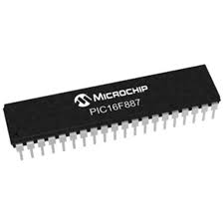
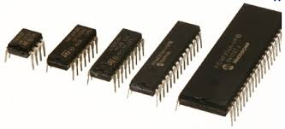
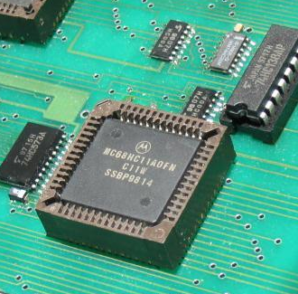
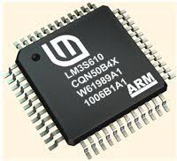
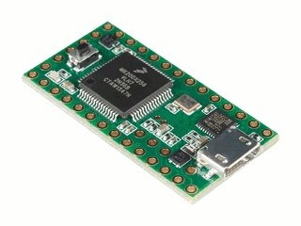
Électronique
Les microcontrôleurs

Slide 2
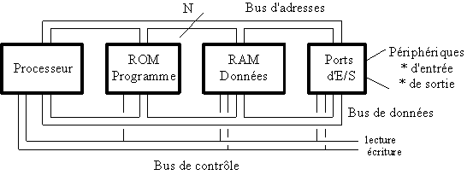
Électronique
Les microcontrôleurs
notation abrégée µc, ou uc ou encore MCU en anglais
Rassemble les éléments de base d'un ordinateur dans un seul C.I.:
Processeur : interprète les instructions et traite les données d'un programme
Horloge : à quartz ou circuit RC ou LC, pour cadencer le processeur
Mémoire vive : RAM (random access memory) accès rapide, pour stoker les variables, réinscriptible et volatile.
Mémoire morte : ROM (read only memory) pour stoker le programme, non-volatile.
Périphériques : ports de communication, GPIO, CAN, CNA... = interaction avec le monde extérieur - entrées / sorties

Slide 3
Électronique
Les microcontrôleurs
Ces éléments sont reliés par 3 bus :
le bus d'adresse : permet au microprocesseur de sélectionner la case mémoire ou le périphérique auquel il veut accéder pour lire ou écrire une information (instruction ou donnée)
le bus de données : permet le transfert des informations entre les différents éléments ; ces informations seront soit des instructions, soit des données en provenance ou à destination de la mémoire ou des périphériques ;
le bus de contrôle : indique si l'opération en cours est une lecture ou une écriture, si un périphérique demande une interruption pour faire remonter une information au processeur, etc.

Slide 4
Électronique
Les microcontrôleurs
Avantage et utilisation
Faible taille, faible consommation électrique, fonctions intégrées => systèmes embarqués :
Automatisme industriel, robotique, électroménager, système de communication...
Système multimédia : lecteurs audio numérique, effets audio numérique,
contrôleurs multimédia : musique (midi), lumière (dmx), périphériques informatiques HID (souris, clavier, contrôleurs de jeux...)

Slide 5
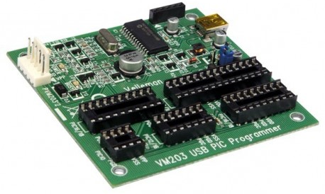
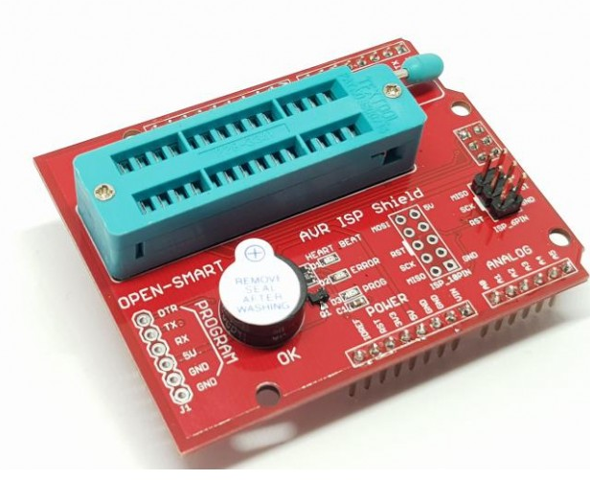
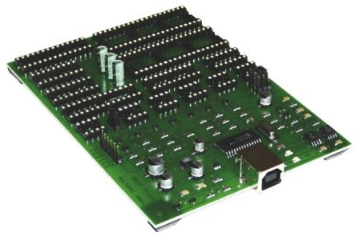
Électronique
Les microcontrôleurs
Environnement de programmation
Anciennement programmation en langage assembleur (bas niveau), complexe et peu optimisé pour la puissance croissante des microcontrôleurs.
Langages actuels de plus haut niveau, essentiellement du C et C++
Nécessité d'utiliser un programmateur pour les µc les plus anciens (notamment les PIC)
Désormais le programmateur est intégré aux platines de développement pour plus de flexibilité.

Slide 6
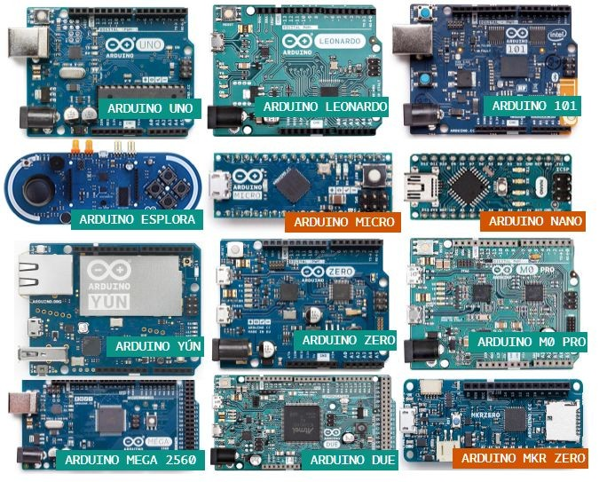
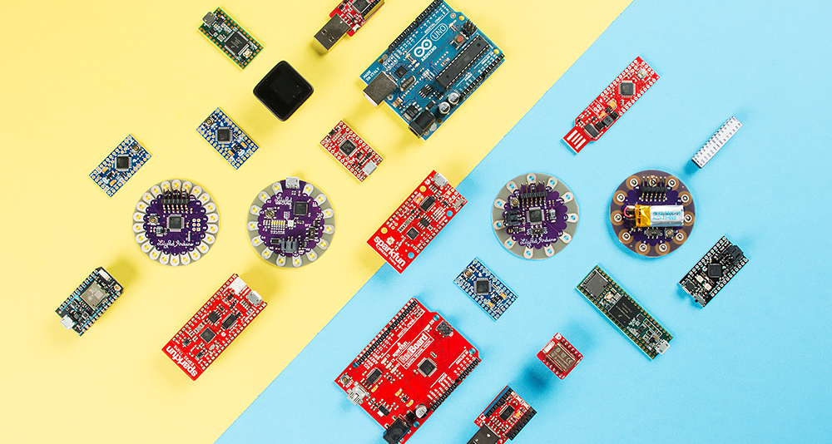
Électronique
Les microcontrôleurs
Arduino, ce qui a tout changé :
Programmateur et convertisseur USB vers Série intégré
Hardware et software de programmation libre de droit (open source)
Environnement de programmation et de compilation simplifié :
Langage simplifié
Fonctions de débogage avancées
Nombreux clones et autres cartes compatibles
produits par d'autres fabricants (moins cher...)

Slide 7
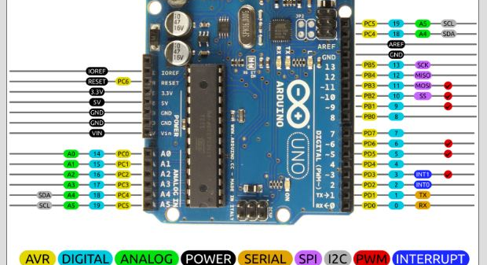
Électronique
Arduino, interagir avec le monde réel : les GPIO
GPIO : general purpose input output
Un GPIO peut avoir plusieurs fonctions (définies par le programme) :
Entrée numérique 0-1(interrupteur, encodeur...)
Sortie numérique 0-1 off-on (led, buzzer, moteur...)
Entrée analogique CAN : transformation d'une tension variable mesurée en valeur numérique d'une résolution exprimée en bits (arduino uno ADC 10 bits)
Sortie analogique CNA / PWM : transformation d'une valeur numérique en tension délivrée variable ou largeur d'impulsion variable (arduino uno PWM 8bit)
Entrée/sortie d'un bus de communication : serial (UART), I2C, SPI...

Slide 8
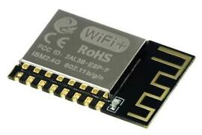
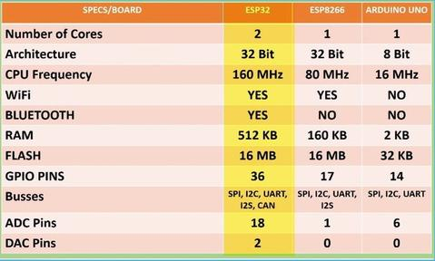
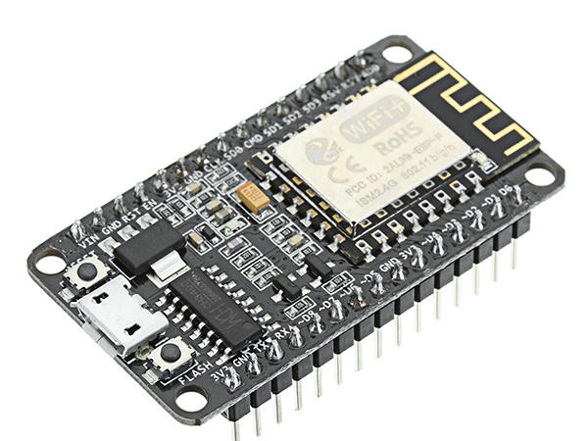
Électronique
Des capacités WIFI : l'ESP8266
Compatibles avec le soft de programmation d'arduino
Processeur plus rapide (arduino uno 16MHz / ESP8266 80MHz )
Plus de RAM et de ROM
Crée en 2014, à l'origine pour ajouter des fonctionnalités wifi aux projets Arduino, puis l'IDE Arduino fut rapidement adapté pour utiliser l'esp8266 de manière autonome (software).
Et l'appartition du NodeMCU : platine de développement (hardware) et firmware (software)
Variante utilisée : ESP12

Slide 9
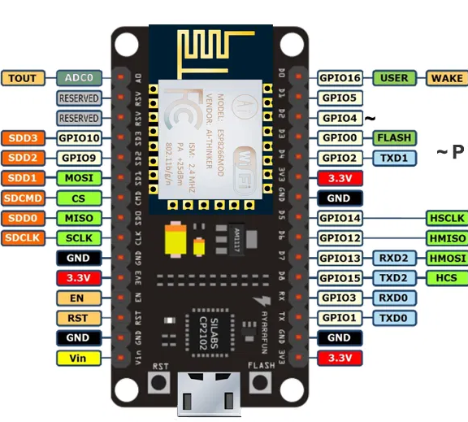
Électronique
Atelier de fabrication de contrôleurs wifi
Carte utilisée : NodeMCU Joy-it (constructeur)
équipé d'un ESP12 (ESP8266mod)
Alimentation par l'USB ou (exclusif) par batterie (pile 9V)
ATTENTION : tout les GPIO connectés doivent impérativement être soumis à une tension comprise entre 0V et 3,3V (tension de fonctionnement du µC)
Et charge maximum 5mA par GPIO (intensité délivrée)
Logiciels : IDE Arduino (programmateur)

